Slide 1
МКОУ Витинская основная общеобразовательная школа
Исследование: «Исследование соков на наличие химических добавок».
Выполнила:
Девятникова Валерия, Власов Егор- 7 класс
Руководитель: Басалаева М.П.
2017г.

Slide 2
Актуальность
Мы все любим соки. Их разнообразие на прилавках, иногда, приводить в растерянность.
Всегда хочется купить дешевле и вкуснее.
Но полезны ли эти соки? На этот вопрос я и решила ответить.

Slide 3
Цель:
Выявить наличие в соках химических добавок: красителей, ароматизаторов и подсластителей.

Slide 4
Гипотеза
Большинство натуральных соков имеют химические добавки: ароматизаторы, красители и подсластители.

Slide 5
Задачи.
Выявить наличие ароматизаторов в натуральных соках.
Выявить наличие подсластителей в натуральных соках.
Выявить наличие красителей в натуральных соках.

Slide 6
Методы исследования
Покупка нескольких соков.
Выявить наличие в соках ароматизаторов, красителей и подсластителей.
Сравнила указанный состав на упаковке с результатом исследования.

Slide 7
Ход исследования
Приобрела соки пяти производителей.
Выписала состав и производителей.
Исследовала состав соков по трём критериям.
Выводы.
Оформила исследование.

Slide 8
Приобрели соки: 1. «Тёма» яблоко-шиповник.

Slide 9
Приобрели соки: 2. «Красавчик» Яблоко-абрикос «нектар».

Slide 10
Приобрели соки: 3. «Фруто Няня» Яблоко-персик.

Slide 11
Приобрели соки: 4. «Да!» Мультифрукт.

Slide 12
Приобрели соки: 5. «Моя семья» Персик-абрикос.

Slide 13
Состав и производители соков.
Название сока | Состав | Производители | Место производства.
«Тема» детский сок | Яблочный сок, шиповый сок. | ООО «Теледиск-Холдинг» | Россия, Московская область, Дмитровский район, деревня Аладьино.
«Красавчик» | Яблочное пюре, абрикосовое пюре, яблочный сок, сахар, регулятор кислотности -лимонная кислота, вода. Концетрированные соки и пюре. | ООО «Санфрут» | Россия, город Пермь, улица Промышленная, 96
«Фруто Няня» | Сок из яблок, пюре из персиков. | ОАО «Прогресс» | Россия, город Липецк, улица Ангарская, Владение 2.
«Да» | Концентрированные соки: апельсиновый, ананасовый , яблочный , мандариновый , грейпфрутовый, лимонный, сок маракуйи, банановое пюре, пюре манго, лимонная кислота, вода, сахарный сироп. | (А) ООО «СП Нидан-Экофрукт» | Россия, город Новосибирск, улица Окружная 36 (кремовый цвет)
«Моя Семья» | Персиковое пюре, абрикосовое пюре, сахарный сироп, лимонная кислота, вода. | ООО «СП Нидан-Экофрукт» | Россия, город Новосибирск, улица Окружная, 36.

Slide 14
Исследование состава сока
Исследуемый критерий | «Тёма» | «Красавчик» | «Фруто няня» | «Да!» | «Моя семья»
Наличие красителей | - | + | - | + | +
Наличие ароматизаторов | - | + | - | - | +
Наличие подсластителей | - | - | - | - | -

Slide 15
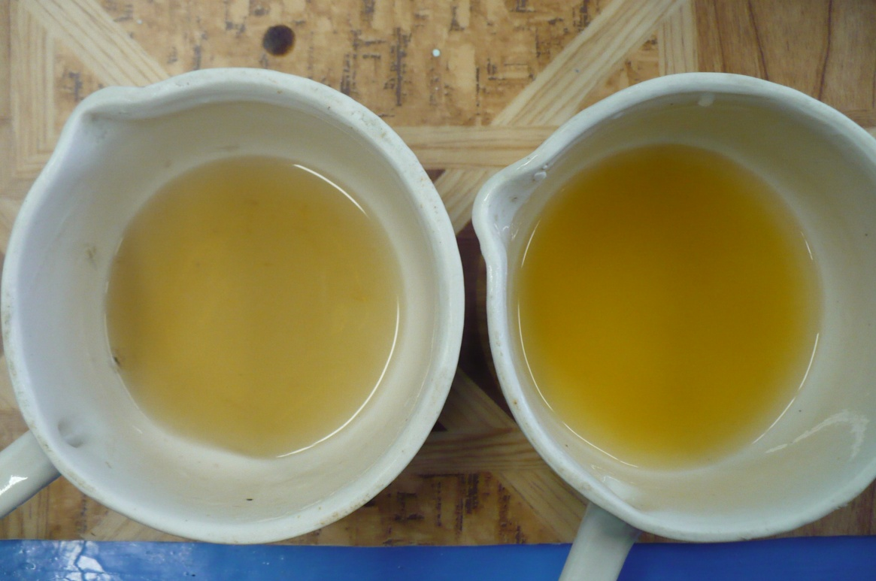
Сравнение состава с результатом сока «Да».
Критерий | Указанный на упаковке состав сока. | Состав по результатам исследования.
Наличие красителей | - | +
Наличие ароматизаторов | - | -
Наличие подсластителей | - | -

Slide 16
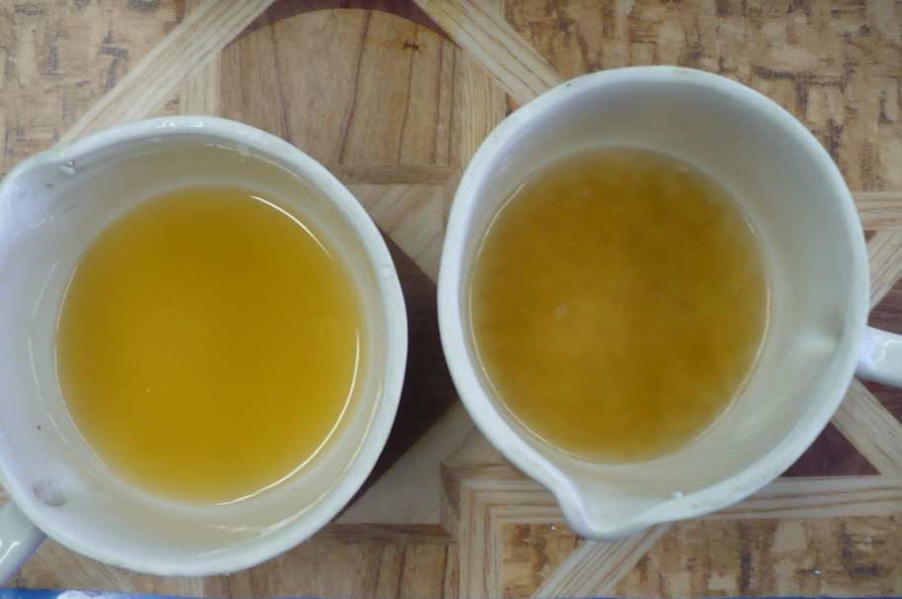
Сравнение состава с результатом сока «Красавчик».
Критерий | Указанный на упаковке состав сока. | Состав по результатам исследования.
Наличие красителей | - | +
Наличие ароматизаторов | - | +
Наличие подсластителей | - | -

Slide 17
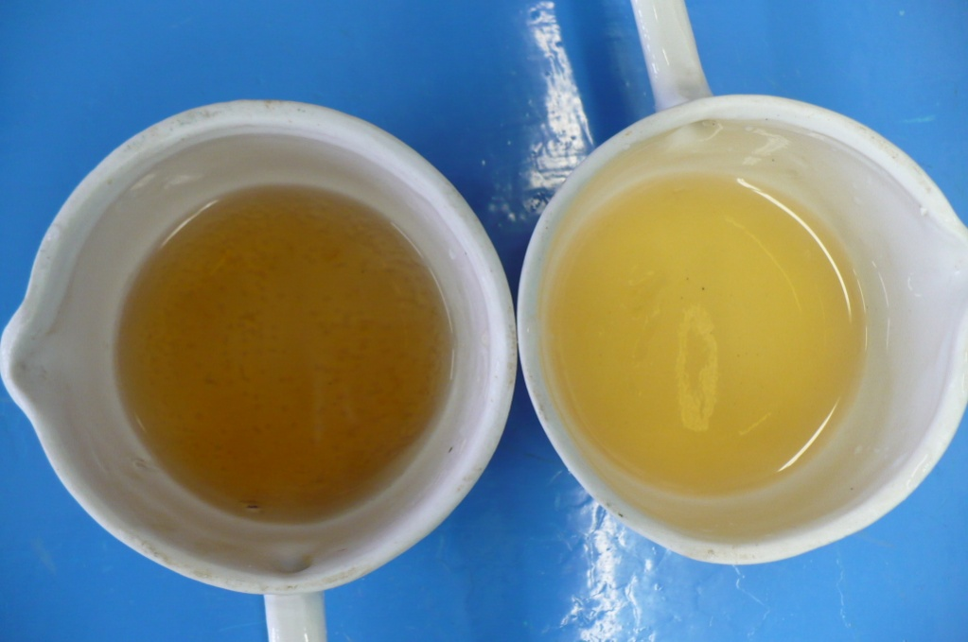
Сравнение состава с результатом сока «Тёма».
Критерий | Указанный на упаковке состав сока. | Состав по результатам исследования.
Наличие красителей | - | -
Наличие ароматизаторов | - | -
Наличие подсластителей | - | -

Slide 18
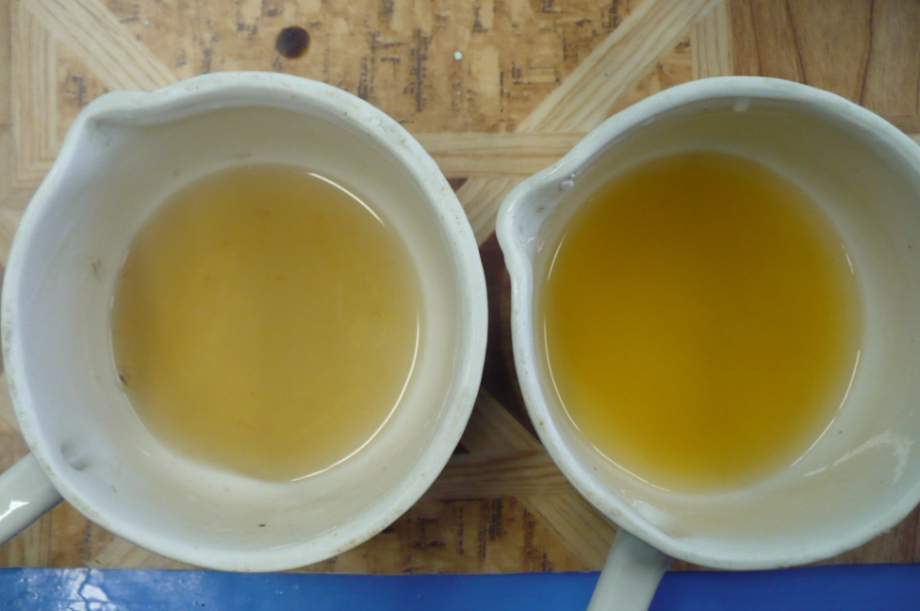
Сравнение состава с результатом сока «Моя семья».
Критерий | Указанный на упаковке состав сока. | Состав по результатам исследования.
Наличие красителей | - | +
Наличие ароматизаторов | - | +
Наличие подсластителей | - | -

Slide 19
Сравнение состава с результатом сока «Фруто няня».
Критерий | Указанный на упаковке состав сока. | Состав по результатам исследования.
Наличие красителей | - | -
Наличие ароматизаторов | - | -
Наличие подсластителей | - | -

Slide 20
Интересные факты
Не все производители указывают в составе наличие химических добавок.
К таким относятся производители соков:
«Да!» - не указано наличие красителей.
«Моя семья» – не указаны наличие красителей и ароматизаторов.
«Красавчик» - не указаны наличие красителей и ароматизаторов.

Slide 21
Выводы
В трех соках мы обнаружили красители.
В двух соках нашли ароматизатор.
Подсластителей не обнаружили.
Наша гипотеза подтвердилась.

Slide 22
Совет
Пейте соки «Тёма» и «Фруто няня»

Slide 23
Спасибо за внимание!

